Slide 1
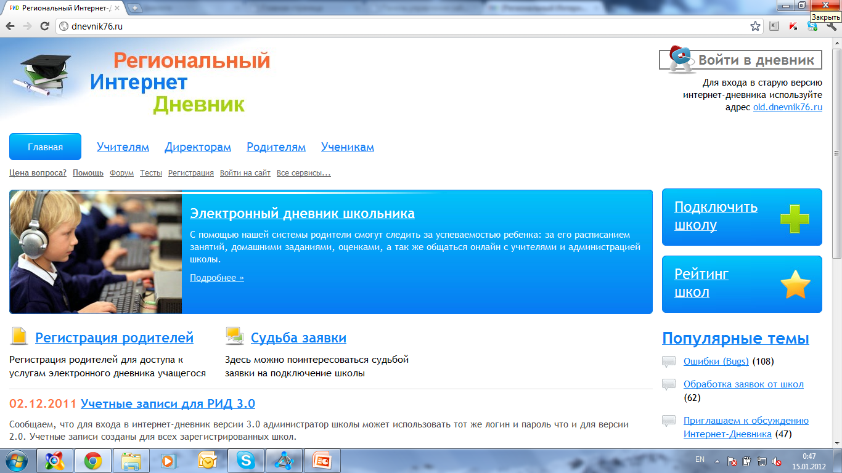
Шаг 1. Зайти на сайт http://dnevnik76.ru или на сайт http://gid76.ru
(оба адреса выведут Вас на один и тот же ресурс)

Slide 2
Шаг 2. Нажимаем кнопку (в правом верхнем углу) «Войти в дневник»

Slide 3
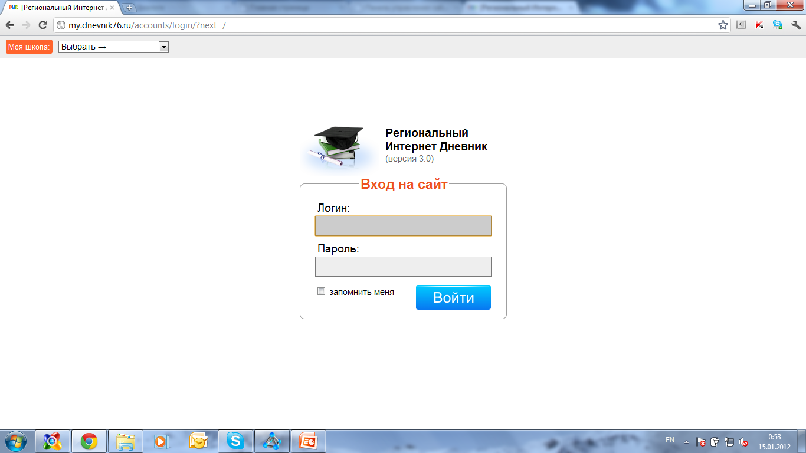
Шаг 3. Выбираем район (Гаврилов-Ямский р-н) из списка. Для этого нажимаем на стрелку около слова «Выбрать»

Slide 4
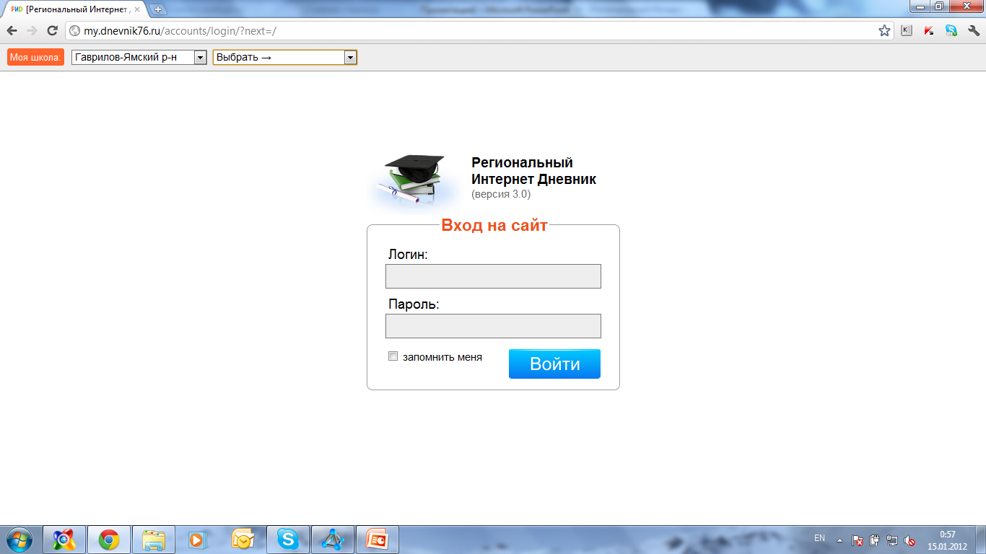
Шаг 4. Выбираем город (Гаврилов-Ямский г.) из списка. Для этого нажимаем на стрелку около слова «Выбрать»

Slide 5

Шаг 5. Выбираем школу(Школа 1) из списка.
Для этого нажимаем на стрелку около слова «Выбрать»

Slide 6
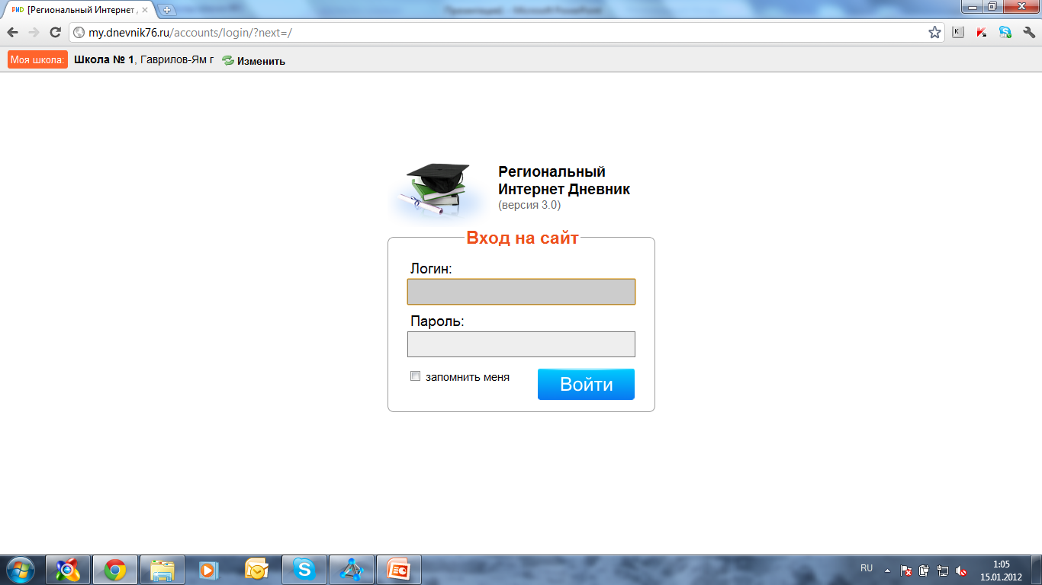
После, данные поля будут выглядеть так:

Slide 7
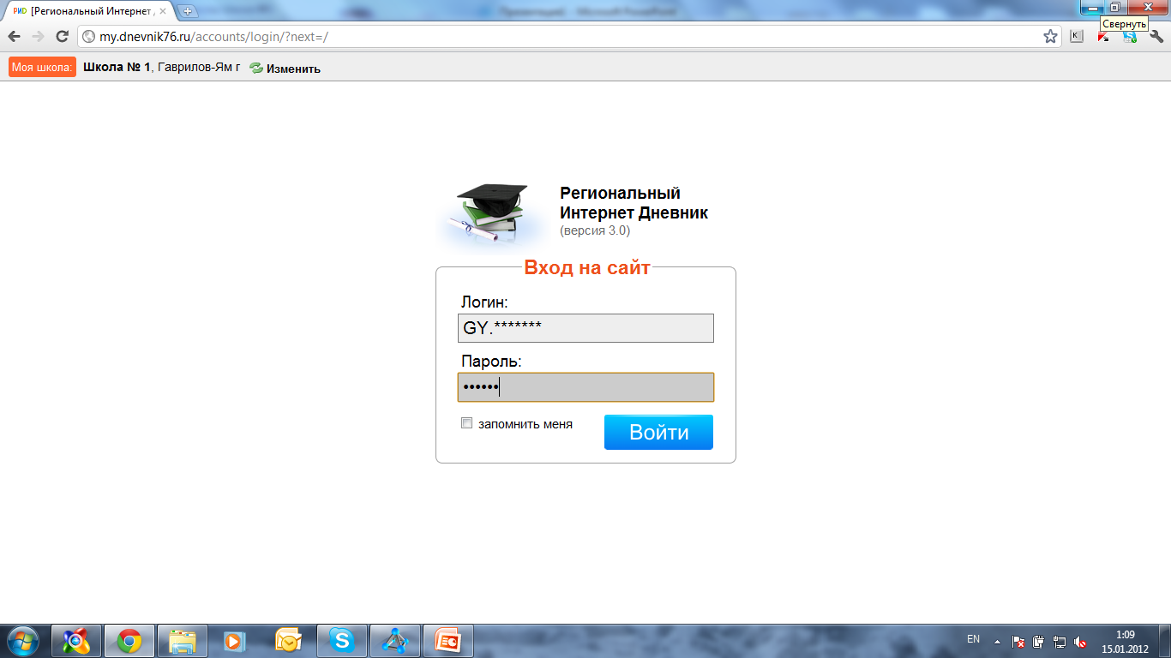
Шаг 6. Вводим логин и пароль Вашего ребенка (логин начинается с латинских букв GY. далее следует комбинация из 7 цифр, пароль состоит из 6 цифр и не прописывается в явном виде при вводе) и нажимаем «Войти»
Логин из 7 знаков, начинается с GY.
6-тизначный пароль

Slide 8
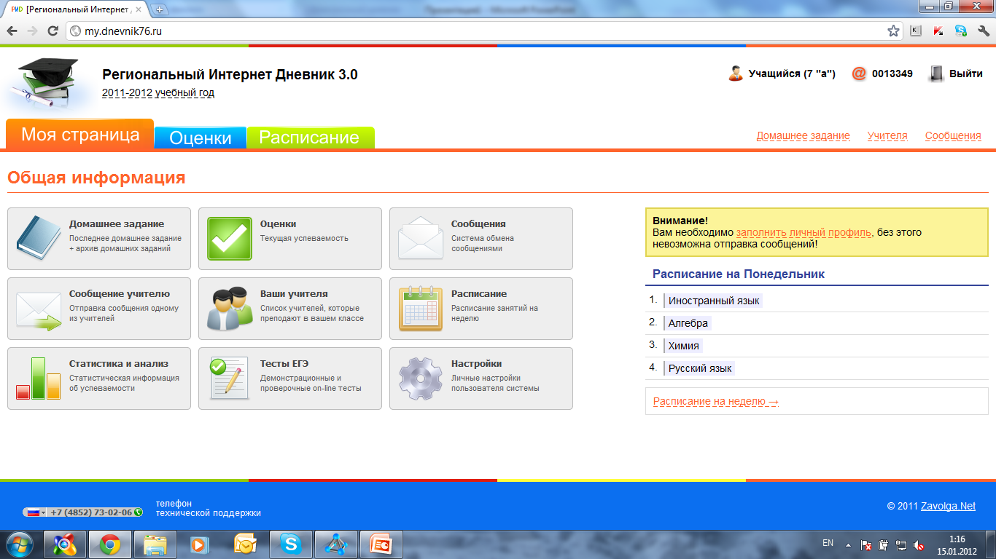
Шаг 7. Таким образом мы попадаем на страницу Вашего ребенка. В правом верхнем углу будет прописан класс и Ваш логин. Данные обезличены. Фамилия нигде не указывается.
(для безопасности идентификатор ученика в презентации и номер класса стерты)

Slide 9
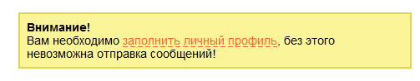
Интерфейс сайта интуитивно понятен любому пользователю. Здесь Вы можете (как и на старой версии сайта) просмотреть оценки ребенка по числам и по четвертям, домашнее задание по отдельным предметом и в целом, просмотреть расписание занятий ребенка.
Новшества: для отправки сообщения Вам необходимо будет представиться, то есть перейти по ссылке:
Также новым является раздел «Тесты ЕГЭ». Здесь расположен открытый банк онлайн тестовых заданий для самопроверки уровня подготовки к ГИА-9 и ЕГЭ. Это полезная наработка разработчиков сайта позволит Вам проконтролировать знания Вашего ребенка на «пути» к экзаменам.

